Slide 1

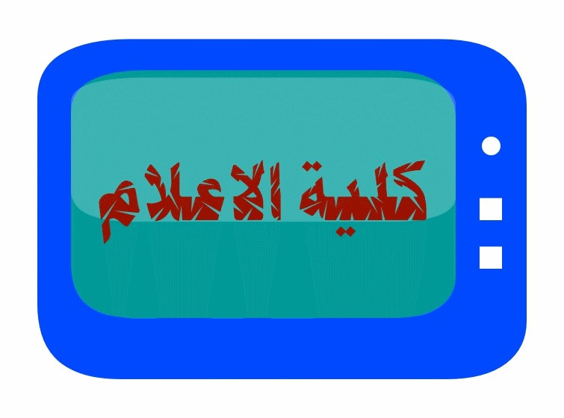


Slide 2

دور الإتصال الشخصي في تكوين الرأى العام :

Slide 3
وبعد أن تعرضنا لدور وسائل الإعلام أو الإتصال الجمـاهيرى فى تكوين الرأى العام يكون من المفيد هنـا أن نتعرض للاتصـال الشخصى والدور الذى يلعبه فى هذا المجال
يعرف الإتصال الشخصى بأنه القناة التى يتجه الإتصال مـن خلالها إلى الأفراد أو المجموعات المستهدفة بطريقـــة مباشرة بحيث يلتقى فيها القائم بالإتصال ومجمــوعة المستقـبليـن للرسالة وجها لـوجه فى عملية تفاعـلية بينهما.

Slide 4
وبعد توضيح مفهوم الإتصال الشخصي ، نود أن نشير إلى أن الإتصال الشخصــي قد احتفظ بمكان الصـدارة بيــن وسائل الإتصال الأخرى فى قــوة التأثير على مر العصـور.
فعلى الرغم مــن ظهور وسائل الإتصال الحديــثة كـــالراديو والتليفـــزيون والســـينما والمسرح والصحافة والإنترنـت وغيرها وما صاحـب ذلك من اتساع دائرة انتشـار الرسـالة الإعلامـية بشكـل هـائـل.

Slide 5
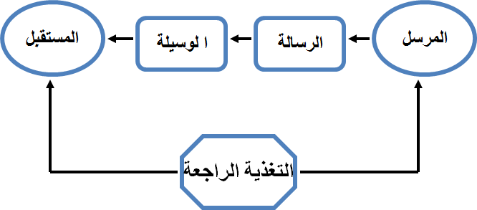
إلا أن هذا التقدم افتقر إلى أهـم شئ يتمتع به الإتصال الشخصي وهــو القدرة على معـرفة صدى الرسالة عند المستقبل (رجــع الصـدى) وتوجيه الإتصال على أساس هذه المعرفة مما يساعد علـى إحداث التأثير المنشود إذا ما توافرت مهارات الإتصال عنـد المرسـل
وتهيأت ظروف المستقبل لتلقى الرسالة موضوع الإتصال وهو ما يتشابه مع الإنترنت

Slide 6
وقد اهتم علماء الرأى العام والإعلام بدراسة الدور الــذى يلعبه عامل الإتصال الشخصي فـى توجيه الأفـراد والجماعــات وتكوين آرائهم والمقارنة بين هذا اللون من الإتصال والإتصال عن طريق أجهزة الإعلام.

Slide 7
وقد ثبـت مـن الدراسات المتخصصة التى أجريت أن أغلبية الناس لا يحصلون على أهم معلوماتهم من أجهزة الاعلام بقدر ما يحصلون عليها من خلال مناقشاتهم مع قادة الرأى فـى الجماعات التى ينتمون اليها
ومعنى ذلك أن عامـــل الإتصال الشخصــى يفوق وسائل الإتصال الجماهيرية فى التأثــير على تكوين اتجاهات الرأى العام سواء فى مدى نفوذ عامل الإتصال الشخصى عن طريق قادة الــرأى أو فـى الدور الذى يلعبه الإتصال الشخصى كوسيط بيـن أجهزة الاعلام وسائر أعضاء الجماعة التى ينتمــون إليهـا.

Slide 8

وتجدر الإشارة إلى أن الإتصال الشخصي أو الإتصـال المباشـر بالجماهير ليس بـدعة فى العصر الحديـث
بل هو قديم قدم البشـرية ذاتها فنجـد أفلاطـون مثلاً قد اهتم قديمــا بالإتصال الشخصى بالجماهير حيـن قال:
"أن المدينة الفاضلة يتحدد عددها بطريقـة تسمــح لمنــاد واحد أن يحيطــهم علمــا بما يجــرى من أحــداث".

Slide 9
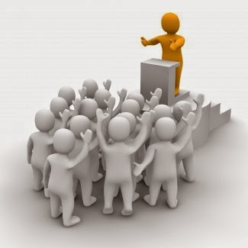
فالإتصال المباشر مـع الجماهير - إذن – هو عامل هـام وحيوى لأن المجتمـع الإنسانى ـ البدائي والحديث - يقوم علـى مقدرة الإنسان على نقل نواياه ورغباته ومشاعره ومعلوماته وخبراته من فرد إلي فرد أو أفراد آخرين .

Slide 10
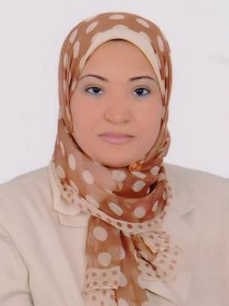
أشكركم
مع تحياتي
د / أسماء عرام

